Slide 1

MOTİVASYON
MOTİVASYON
(GÜDÜLENME)

Slide 2

Bir gün kurbağaların yarışı varmış. Hedef, çok yüksek bir kulenin tepesine çıkmakmış. Bir sürü kurbağa da arkadaşlarını seyretmek için toplanmışlar. Ve yarış başlamış. Gerçekte seyirciler arasında hiçbiri yarışmacıların kulenin tepesine çıkabileceğine inanmıyormuş.
Sadece seyirci kurbağalardan gelen;
“Zavallılar! Hiçbir zaman başaramayacaklar!” sesi duyulabiliyormuş. Yarışmaya başlayan kurbağalar kulenin tepesine ulaşamayınca teker teker yarısı bırakmaya başlamışlar. İçlerinden sadece bir tanesi inatla ve yılmadan kuleye tırmanmaya çalışıyormuş.

Slide 3
Seyirciler bağırıyorlarmış “Zavallılar! Hiçbir zaman başaramayacaklar!" Sonunda, bir tanesi hariç, diğer kurbağaların hepsinin ümitleri kırılmış ve bırakmışlar. Ama kalan son kurbağa büyük bir gayret ile mücadele ederek kulenin tepesine çıkmayı başarmış.
Diğerleri hayret içinde bu işi nasıl başardığını öğrenmek istemişler. Bir kurbağa ona yaklaşmış ve sormuş bu işi nasıl basardın diye. O anda farkına varmışlar ki ... Kuleye çıkan kurbağa sağırmış!
Farkında olsak da olmasak da, kendi başımıza bir iş başarmaya kalktığımızda çoğu zaman çevremizdeki insanların yapamayacağımız başaramayacağımızı anlatan olumsuz mesajları ile karşılaşırız.

Slide 4
GÜDÜ
Güdü, davranışa enerji ve yön veren güçtür; bu güç organizmayı etkileyerek bir amaç için harekete geçmeye sevk eder.
Güdü, istekleri, arzuları, ihtiyaçları, dürtüleri ve ilgileri kapsayan genel bir kavramdır.

Slide 5
DÜRTÜ-İHTİYAÇ
Açlık susuzluk, cinsellik gibi fizyolojik kökenli güdülere dürtü denilmektedir.
Bilme ve başarma isteği gibi insani dürtülere ise ihtiyaç denir.

Slide 6
Motivasyon, biliş ve davranış
Boyutunda harekete geçiren,
Öğrenmeyi sağlayan itici bir güçtür.
Bireyin harekete geçmesi için etkilenmesi ve isteklendirilmesi süreci

Slide 7
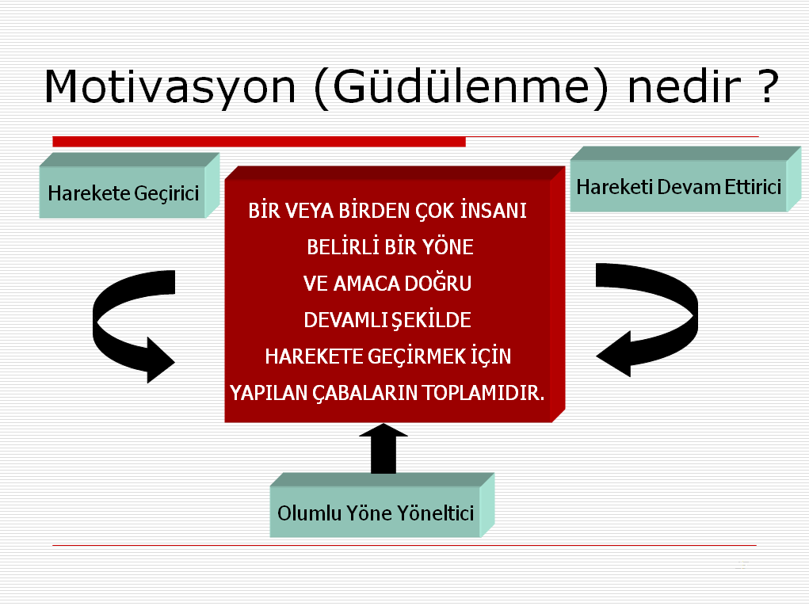

Slide 8

Motivasyon türleri
1. İçsel Motivasyon
2. Dışsal Motivasyon

Slide 9

İçsel Motivasyon
Kişinin kendi içinden, kendi isteği ile başarılı olma arzusudur.
İçsel motivasyonun en iyi harekete geçirici motivasyon olduğu kabul edilmektedir.
  İhtiyaçlar,
  arzular,
  ilgiler,
  sevgiler...
Örneğin, matematiğe ilgi duyan bir çocuk ona “yap” denmeden, kendisi istediği için matematik çalışıyorsa içsel olarak güdülenmiştir.
Bireyi hareketlendiren, iten en önemli etkenlerdir.

Slide 10
İçsel Motivasyonu Destekleyici
Etmenler
• Sırtını okşama, • Sosyal destekleyiciler,
• Cesaretlendirici görevler, • Belli becerilerin üstesinden gelme arzusu,
• Destekleyici çalışma / yaşama ortamı, • Kişinin istekli olması,
• İş / eğitim yaşantısından hoşnut olma, • Becerilerine inanma,
• Umutsuzluktan kaçınma, • Başarı fırsatları yaratma,
• Kişileri birey olarak değerlendirme,
• Risk alma davranışını cesaretlendirme,
• İlgiyi iletişime katma, • Kendini değerli algılamasını oluşturma,
• Güvenle kabul etme, • Bilgi edinme arzusu,
• İçgörü geliştirme, • Merak,
• Otonomi - Faaliyetlerin kendi seçimi olması,
• Özdeşleşme, içselleştirme

Slide 11

Dışsal Motivasyon
Dışsal güdüler çevresel uyarıcılar yardımıyla bireyi harekete geçiren güdülerdir.
Ödüller,
• Çevreden davranışa yansıyan tüm etkiler,
• Çevrenin davranışı kontrol etmesi.
Örneğin, annesinin “yemeğini yemezsen oyun oynayamazsın” demesi üzerine yemeğini yemeye başlayan çocuk dışsal olarak güdülenmiştir. Bu çocuğun güdülenmesine yol açan etken yemek yemeyi seviyor olması değil, oyun oynamak için yemeği araç olarak kullanmasıdır.

Slide 12
Dışsal Motivasyonu Destekleyici
Etmenler
Not (performans puanı), • Mükâfat,
• Ödül, • Sertifika,
• Kupa, • Madalya,
• Kulüp ve dernek üyeliği, • Rekabet,
• Tasdik edilme veya benimsenme arzusu,
• Arkadaş baskısı.

Slide 13
Birincil ve İkincil Güdüler
Birincil Güdüler: Hedefleri doğuştan olan güdülerdir.
      Açlık ve susuzluk güdüleri
      Cinsellik ve analık güdüleri
      Faaliyet güdüleri
Sosyal(İkincil) Güdüler: Doğrudan doğruya ya da dolaylı olarak diğer insanlarla ilgili olan güdülerdir.
      Bağlanma güdüsü
      Başarı güdüsü

Slide 14
Durumluk Ve Sürekli Güdüler
Durumluk güdü, belli bir durumun etkisiyle ortaya çıkar ve geçicidir. Sürekli güdü ise kalıcıdır.
Örneğin, Bir dersi sevmeyen fakat sınava gireceği için o dersi çalışan bir öğrencinin güdüsü durumluktur. Ama o derse ilgi duyan, bu alanı öğrenmek için çalışan bir öğrencinin güdüsü ise süreklidir.

Slide 15
Güdü döngüsü şu şekilde meydana gelir:
1-İhtiyaç hissedilir
2-İhtiyacı gidermeye yönelik davranış oluşur
3-ihtiyaç giderilir
Gereksinme – Uyarılma – Davranış – Doyum (amaç)

Slide 16
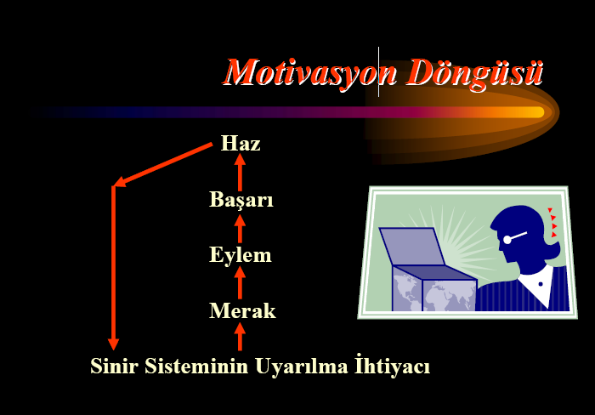

Slide 17
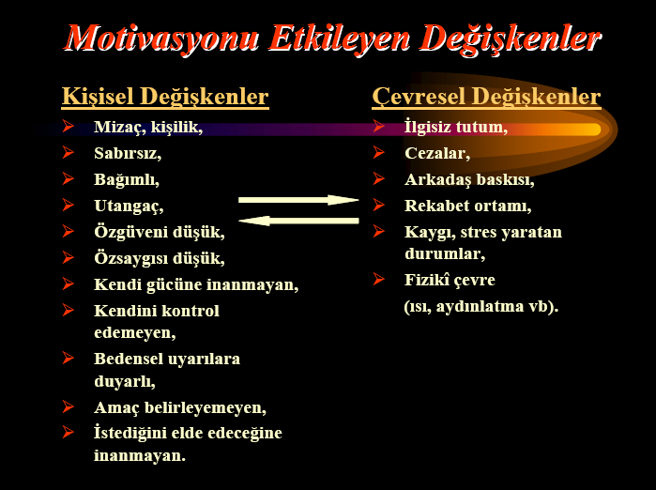

Slide 18
Motivasyon, optimum bir seviyede tutulmalıdır.
Yüksek motivasyon da düşük motivasyon kadar tehlikelidir.

Slide 19
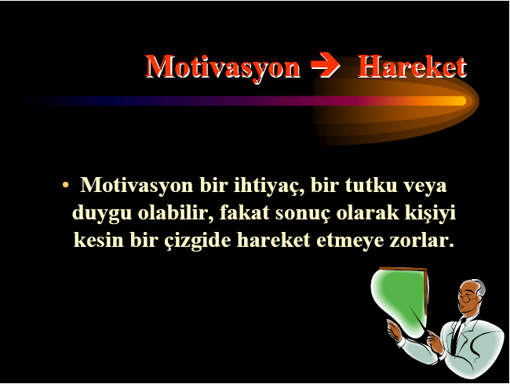

Slide 20
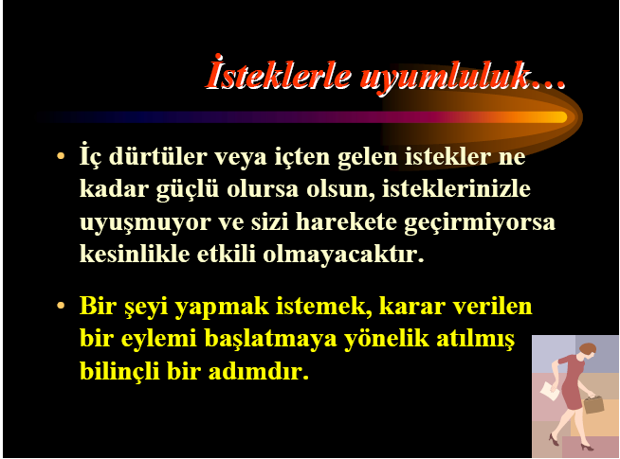

Slide 21
Davranışçı yaklaşım
Organizma pekiştirilen davranışı tekrar elde etme eğilimindedir.
Sınıfta sorulan sorulara doğru cevap veren öğrenciler pekiştirildiğinde daha sonraki sorulara cevap vermeye güdülenir.
Bu yaklaşımda pekiştireçler içsel ihtiyaçlardan daha önemlidir.

Slide 22
Hiç hareket etmeyen bir eşeğiniz olduğunu düşünün. Hayvanı hareket ettirmenin yolları ya bir sopayla vurmak ya da üvendireyle dürtmektir. Kullanılabilecek diğer bir yöntem ise burnunun tam ucunda bir havuç sallandırmaktır.
Eğer eşek aç ise bu havucu yemek için hareket edecektir. Fakat aç değil ve daha önce çok havuç yemişse, bu yöntem işe yaramayacaktır. O zaman hayvana büyük bir sopa gösterdiğinizde, eşek daha önceden yediği dayaklardan neden sonuç ilişkisi ile belleğine kazınan sopa korkusu ile hareket edecektir.

Slide 23
Pozitif motivasyon ve ödül arasında sıklıkla doğrudan bir ilişki kurulur.
• Ödülün, pozitif motivasyona ve dolayısıyla başarıya gittiğini savunanlar vardır. Bunu bir süreklilik halinde doğrulayamayız.
• Ne sürekli ödüllendirme ne de sürekli cezalandırma doğru motivasyon modeli olarak öngörülemez.

Slide 24
Bilişsel yaklaşım
İçsel motivasyon ön plandadır yani davranışçı yaklaşımın uzağında bir görüştür.
Bu yaklaşımda esas olan kişinin kendi amaçlarını saptaması ve bunlar için güdülenmesidir.
Burada davranışları bilme, dengeleme, dünyayı anlama gibi gereksinimleri karşılamak önemlidir.
Hoşlandığı bir dersin sınavına çalışan bir öğrenci yorgunlunun, açlığının ya da uykusuzluğunun farkında olmayabilir. Çünkü, amaçlarını gerçekleştirme gibi içsel ihtiyaç onu etkilemektedir.

Slide 25
Sosyal Öğrenme Yaklaşımı
Davranışçı ve bilişsel yaklaşımın özelliklerini içerdiği gibi yeni boyutlar da ekler. Bu da çevresel faktörün etkisidir.
Bireyin amacına ulaşma beklentileri
Amacın birey için değeri
Bireyin yapılacak işe yönelik tepkisi

Slide 26
Maslow’un ihtiyaçlar hiyerarşisi
Maslow, insanın ceza ve ödül gibi harici güdülerle değil, iç ihtiyaç programı ile motive olduğunu savunur.
Başka bir ifade ile bireyin güdülenmesinin temelinde ihtiyaçlar vardır.

Slide 27
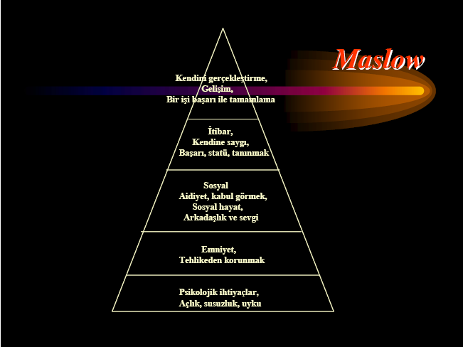

Slide 28
VROOM’UN BEKLENTİ
KURAMI
Vroom tarafından geliştirilen bu modelde ortaya konulan güdülenme (motivasyon) kişinin aradığı değerlerle, belirli bir hareketin bu değerlere yol açma olasılığına ilişkin tahminin çarpımıdır.
Arzulama Derecesi x Bekleyiş= Güdülenme

Slide 29
EŞİTLİK TEORİSİ
J. Stray Adams tarafından geliştirilen bu teoriye göre işgörenlerin iş ilişkilerinde eşit bir şekilde davranış görme arzusunda oldukları ve bu arzunun motivasyonu etkilediğidir.

Slide 30

Motivasyonu neler bozar?
İnsanların davranışları
Stres yaratan olaylar
Kişinin çevresi ile
ilişkilerinde sorunlar
Sağlık sorunları
Zaman darlığı
Rekabet

Slide 31
Motivasyon Teknikleri
Hayatta ne yapmak istediğinizi belirleyin. Tutkularınızı, yeteneklerinizi, kapasitenizi tanıyın.
Olumsuz alışkanlıklarınızı yenmeyi öğrenin.
Her gün kendinize bir hedef (parçası) belirleyin. Uzun ve kısa vadeli planlarınız olsun. Rüyalarınız ve arzularınız olsun.
Kendinizi adadığınız bir işiniz ve ekibiniz olsun. Başka insanların hedeflerinin gerçekleşmesine de yardımcı olun.
İş hayatınızda hiç olmaz ise %50 verimli olsun.

Slide 32
Motivasyon Teknikleri
Stresi atmayı, sakin düşünme ve hareket etmeyi öğrenin. Stres düşürme teknikleri öğrenin. Düğmeye ne zaman basacağınızı bilin.
Her günkü hayatınız anlamlı ve neşeli olsun.
İlham kaynaklarınız olsun. Hayal gücünüzü ve rüyalarınızı asla öldürmeyin. En önemli motivasyon güçleri onlardır.
Hayatınızda hedef koymayı ve onlara ulaşmayı bilin.
Enerji ve güç artırmayı bilin. Olumsuz havadan hemen kurtulmayı öğrenin.

Slide 33
GÜDÜLENMEYİ ETKİLEYEN KİŞİSEL ETKENLER
Güdülenme biliş, davranışlar, çevre ve diğer kişisel etkenlerin etkileşimi sonucunda ortaya çıkmaktadır. Burada sözü edilen kişisel etkenleri dört grupta toplamak mümkündür:
1.Uyarılma
2.İhtiyaçlar
3.İnançlar
4.Amaçlar

Slide 34
1.Uyarılma
Genelde uyarılmışlık hali, organizmanın verimli bir öğrenme sağlayabilmesi için hazır ve tetikte bulunmasıdır.
“canım ders çalışmak istemiyor” diyen öğrenciler aslında yeterli uyarılmışlık seviyesine ulaşamamıştır.

Slide 35
2.İhtiyaçlar
İhtiyaç arzulanan veya gerekli olan bazı şeylerin eksikliğidir.
Eksiklik algılanan ya da gerçek olabilir.
İhtiyaçlar basit ve somut olabileceği gibi karmaşık ve soyut da olabilir.

Slide 36
3.İnançlar
Kişilerin güdülenmesini etkileyen üçüncü kişisel faktör, onların inançlarıdır.
Bazı araştırma bulguları, yeteneklerin kararlı ve denetlenemez olduğunu ifade ederken,bazı görüşler de yeteneklerin çabayla geliştirilebileceğini ifade etmektedir.

Slide 37
4.Amaçlar
Öğrencilerin derslerle ilgili amaçları, onların güdülenme düzeylerini etkilemektedir.
Öğretmenler öğrencilerin amaçlarına bakarak onların güdülenme düzeyleri ve amaçlarının gerçekleşme düzeyleri hakkında değerlendirme yapabilirler.

Slide 38
Hedefleriniz sizi amaçlarınıza, yani sonuca götürür. Bir şeyi başarmak için ortada gözle görülür bir hedef olmalıdır.
4 temmuz 1952 günü 34 yaşında bir kadın pasifik okyanusuna dalarak Kaliforniya ya doğru yüzmeye başladı.Eğer başarılı olursa bunu yapan ilk kadın olacaktı.O sabah su vücudu uyuşturacak kadar soğuktu ve sis o kadar yoğundu ki beraberindeki tekneleri güçlükle seçebiliyordu.Köpek balıklarına ve dondurucu soğuğa hiç aldırış etmeden 15 saat yüzdü.Kıyıya yarım mil kala kendisini sudan çıkmalarını istedi,azimli yüzücü bunun nedenini şöyle açıkladı:”Karayı görebilseydim başarabilirdim…” vazgeçmesinin nedeni ne soğuk nede yorgunluktu….Tek neden sis yüzünden karayı görememekti.

Slide 39
AMAÇ sahibi olmak,bir kıza aşık olmaya benzer.
Sürekli onu düşünür, hayallere dalar geceleri uyuyamayız.
Sebebini bilmediğimiz pek çok davranışlar gösteririz. Eğer biz de amacımıza aşık olup, onun için gerekenleri yaparsak hedef hayal olmaktan çıkacaktır.

Slide 40
NEDEN AMAÇLARIMIZA ULAŞAMIYORUZ ?
Amaçlarımızı hissetmek ve onu hayalden de olsa doyasıya yaşamak için sıçramalıyız.
Sıçrayamamamızın sebebi,bahanelerdir.
Sürekli bahaneler yüzünden amaçlarımızı belirleyemiyor ve planlar yapamıyoruz.
Ayrıca çalışmalarımıza odaklanamıyoruz ve konsantrasyon sağlayamıyoruz.
Kendimizi sınırlayan inançlar; bilinçaltımızda yoğunlaşır.Aslında bunların çoğu gerçek değildir.Kendimize olan inancımız bize gerçek başarıyı verecektir.

Slide 41
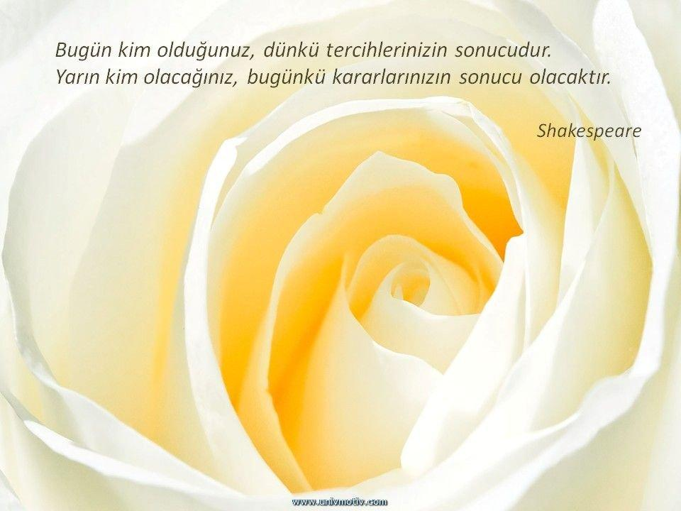

Slide 42
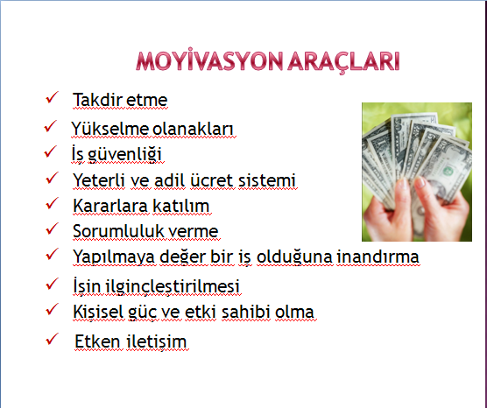

Slide 43
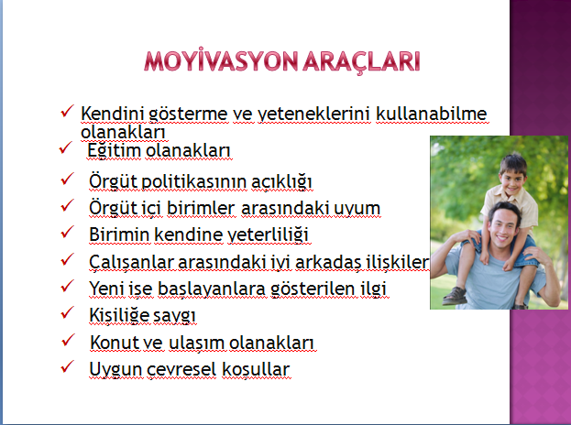

Slide 44


Slide 45


